Slide 1
Проект
« Скоро в школу»
Воспитатели:
Государева Р.В.
Жирнова О.Н.

Slide 2
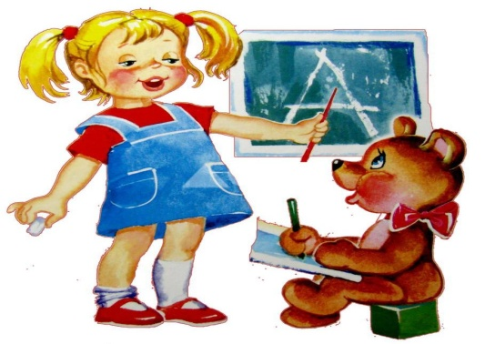
Актуальность:
«От того, как прошло детство, кто вёл ребенка за руку в детские годы,
что вошло в его разум и сердце из окружающего мира –
от этого в решающей степени зависит,
каким человеком станет сегодняшний малыш».
В. А. Сухомлинский

Slide 3
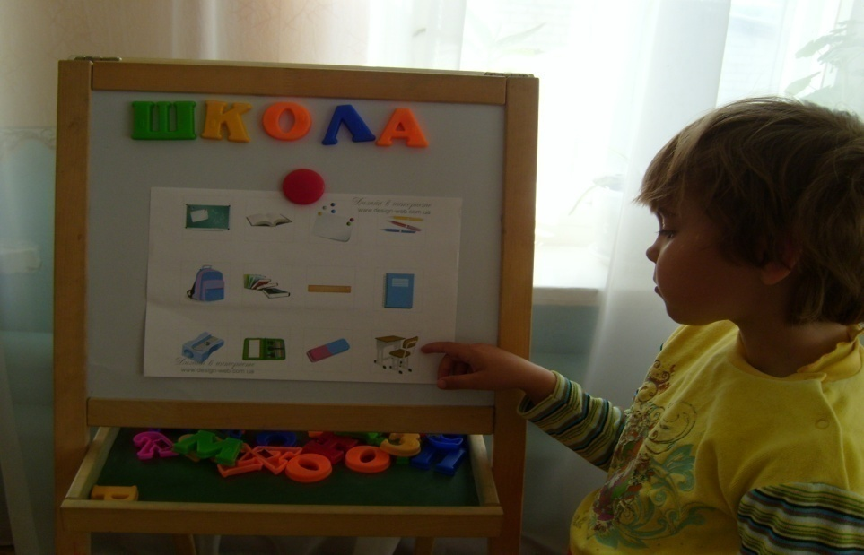
Цель проекта:
Воспитание положительного отношения у детей старшей группы к школе.

Slide 4
Задачи:
Включить в целостный педагогический процесс разносторонние формы деятельности с детьми по формированию мотивационной готовности к школе.
Осуществлять связи ДОУ со школой в вопросах преемственности.
Повышать уровень профессиональной компетентности родителей по вопросу подготовки детей к школе в процессе совместной деятельности.

Slide 5
Паспорт проекта
Вид проекта: информационный, практико-ориентированный.
Продолжительность проекта: долгосрочный (2013-2015 уч. г.г.)
Участники проекта: дети старшей группы . воспитатели группы, родители.

Slide 6
Этапы реализации проекта
подготовительный
основной
Деятельность педагога
Деятельность родителей
Деятельность педагога
Деятельность родителей
Деятельность детей
итоговый
Деятельность педагога
Деятельность родителей
Деятельность детей

Slide 7
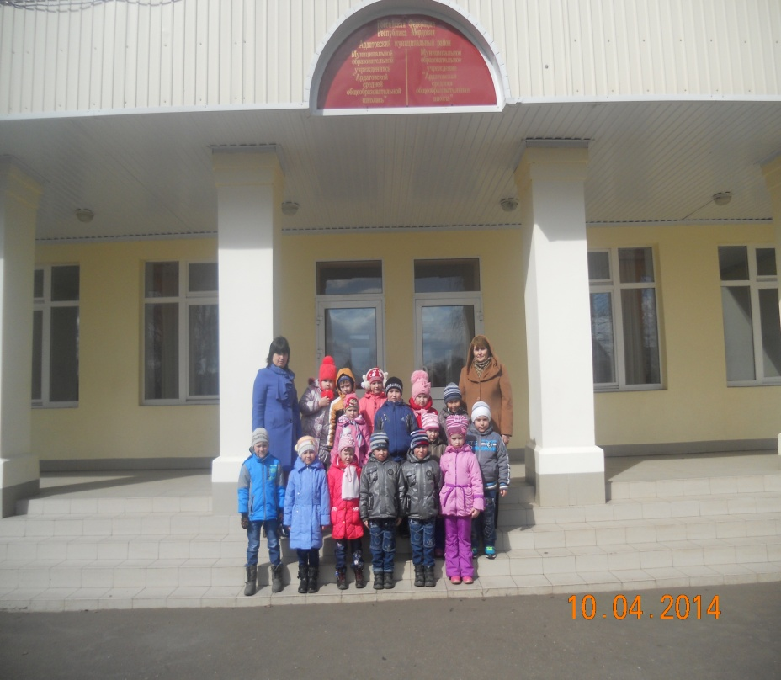
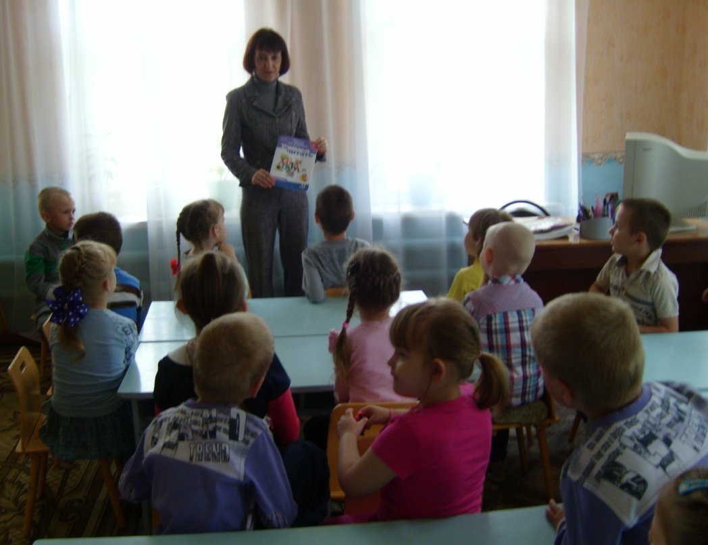
Формы и методы работы с детьми
Встреча с учительницей
Экскурсии в школу

Slide 8
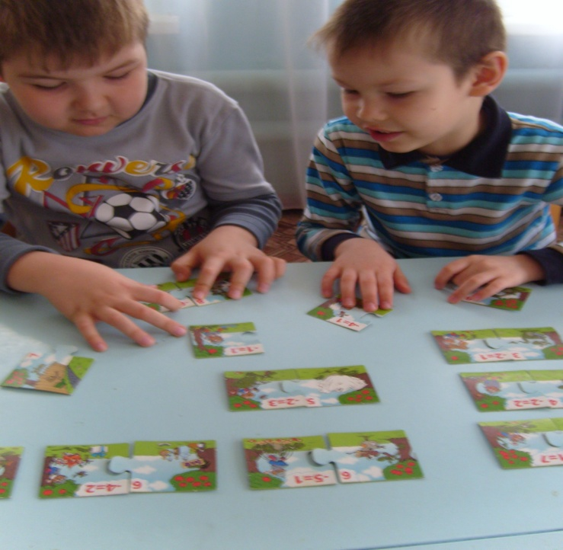
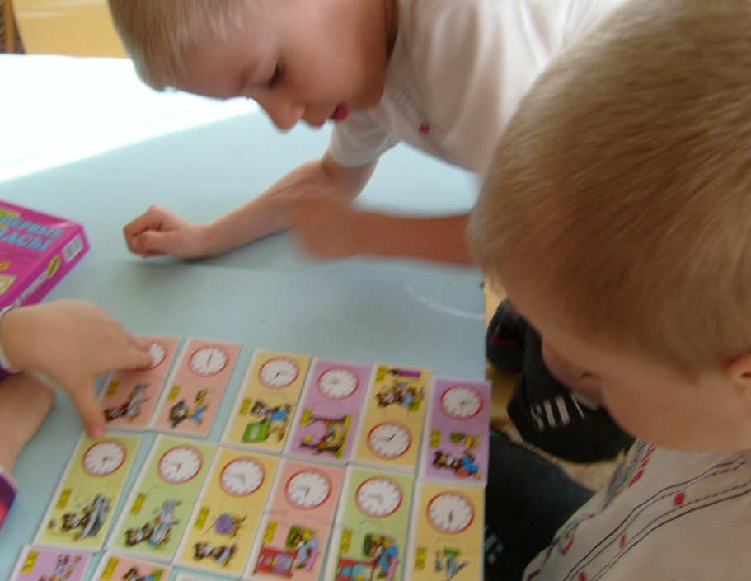
Дидактические игры
«Реши примеры»
«Узнай время»

Slide 9
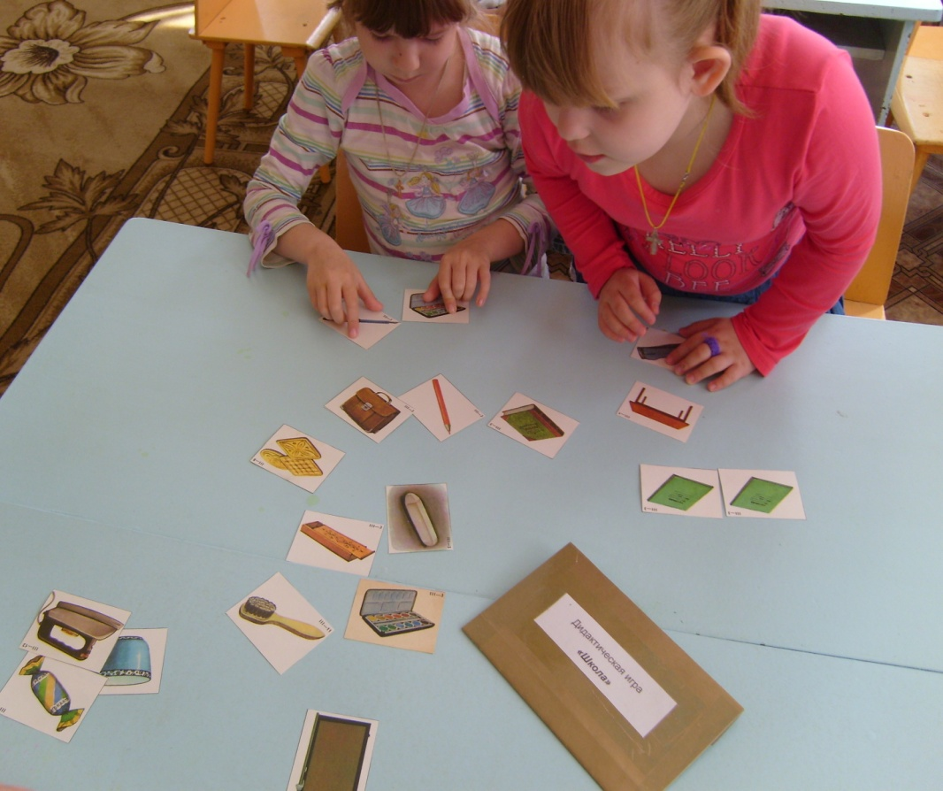
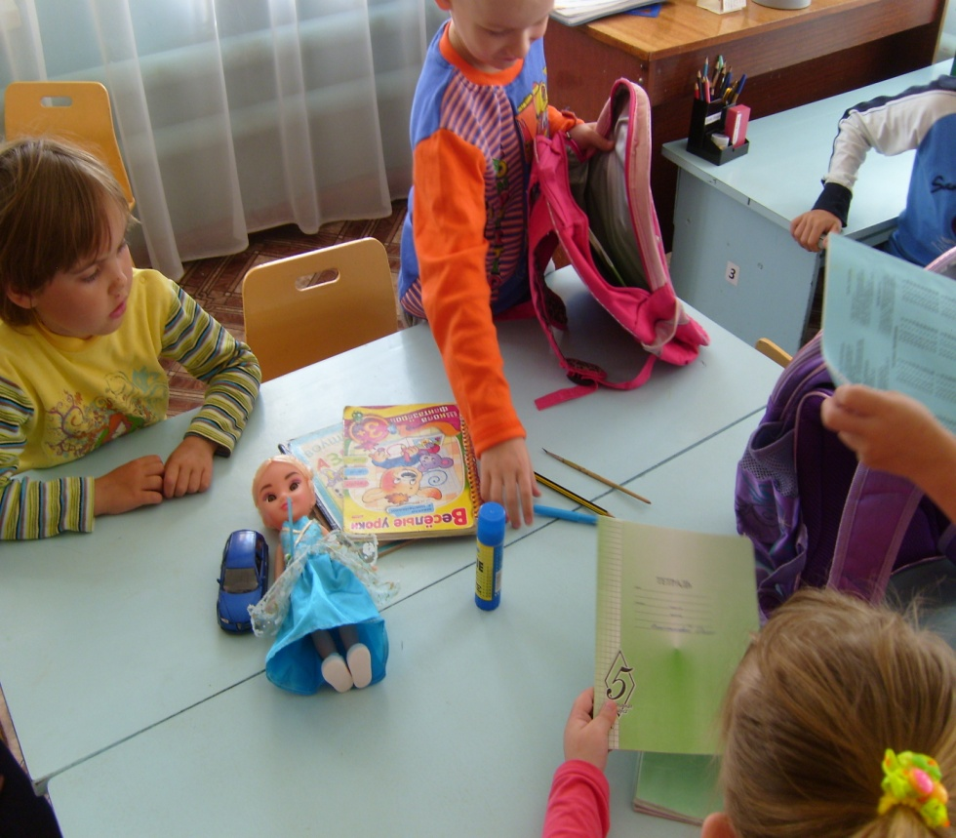
«Собери портфель»
«Школа»

Slide 10
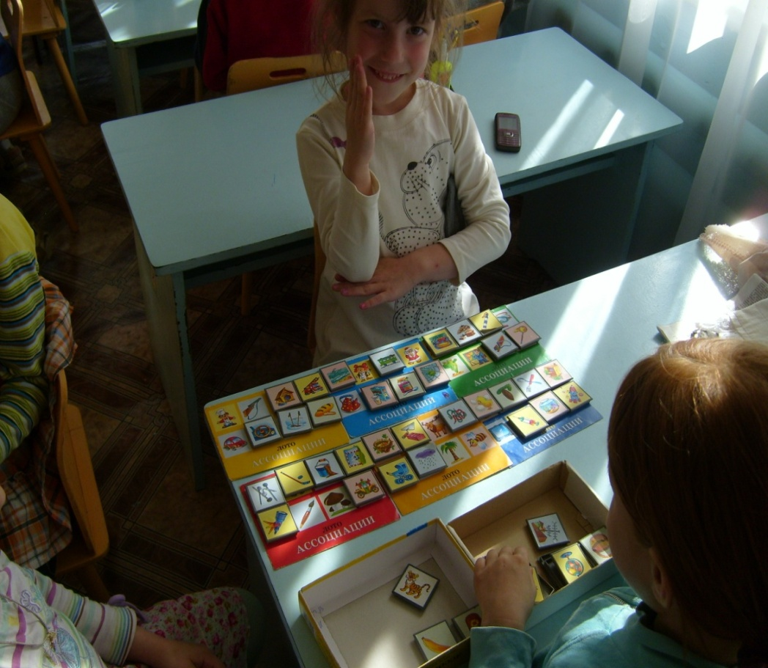
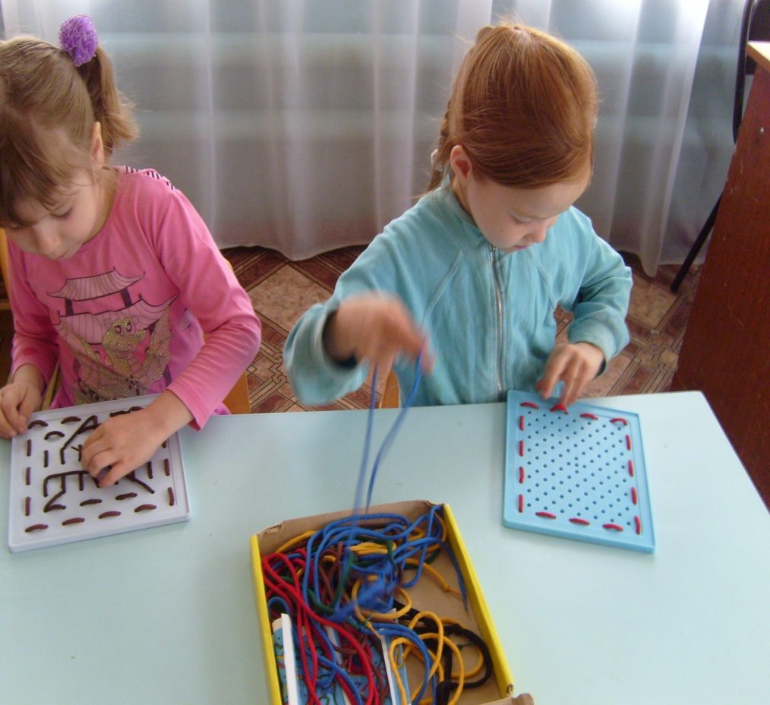
«Мы играем»
«Веселая шнуровка»

Slide 11
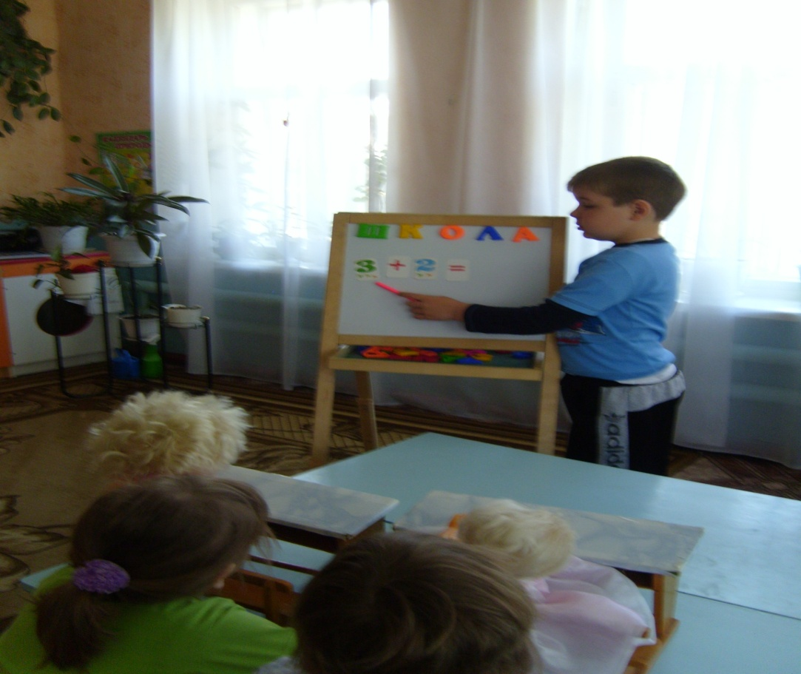
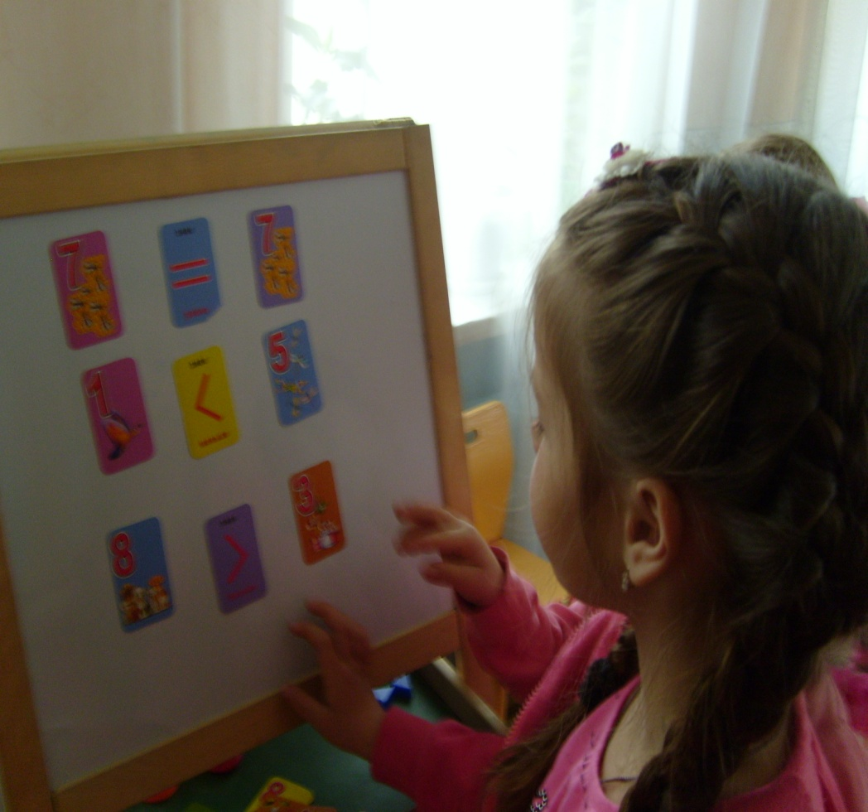
Сюжетно- ролевые игры
«Школа»

Slide 12
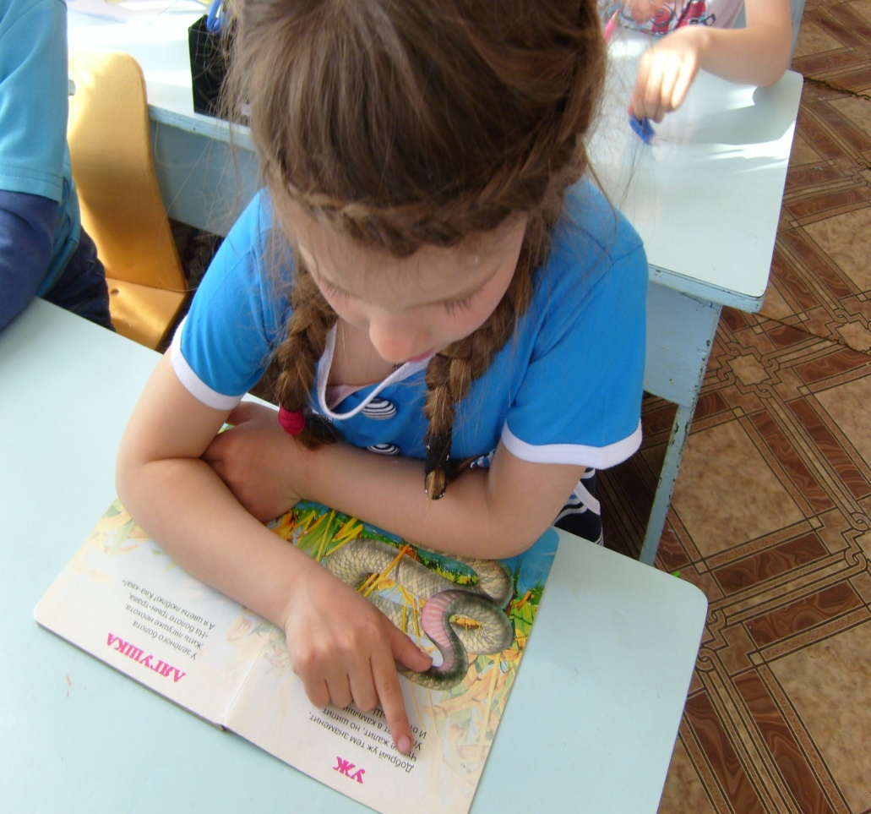
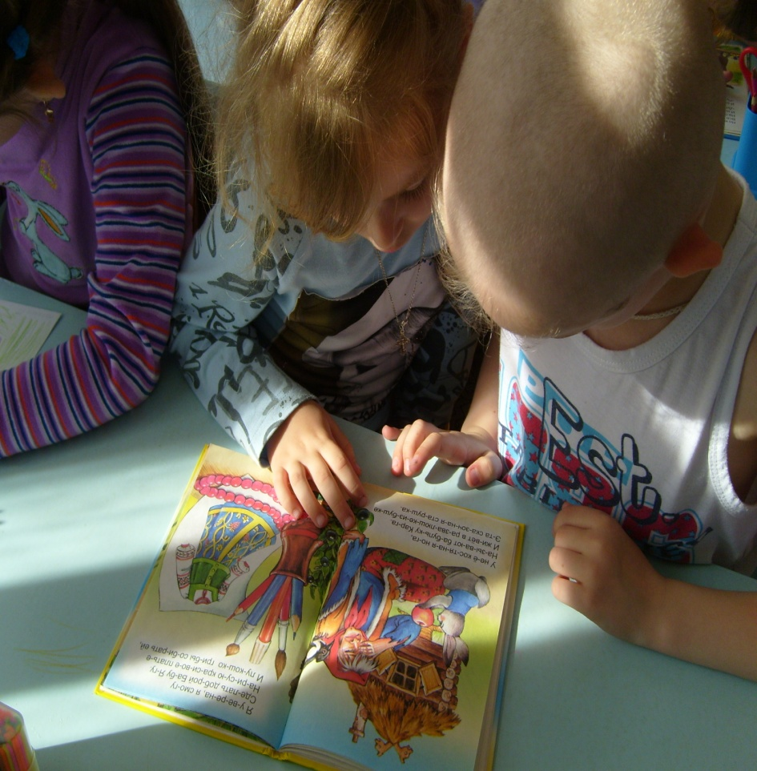
«Мы читаем»

Slide 13
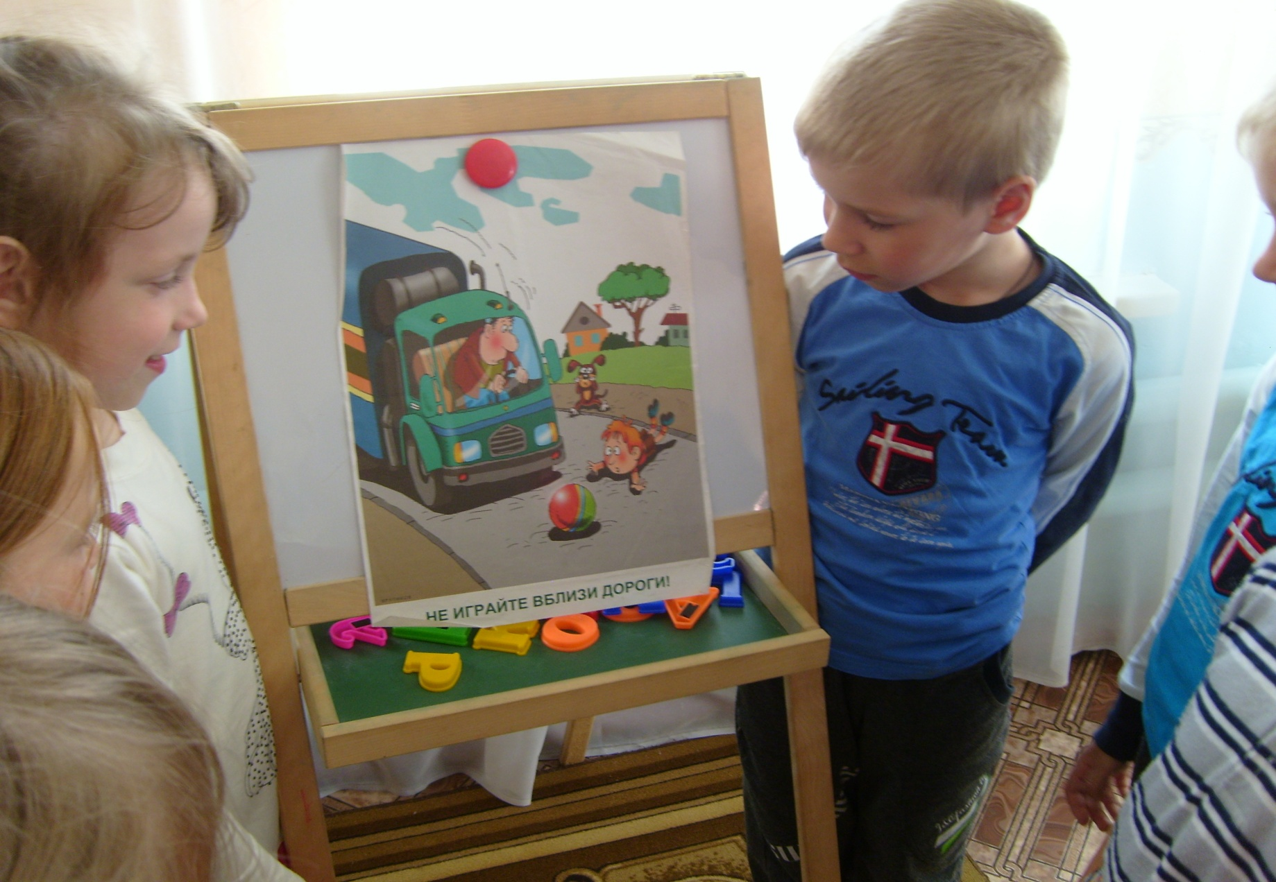
Учимся и развиваем речь

Slide 14
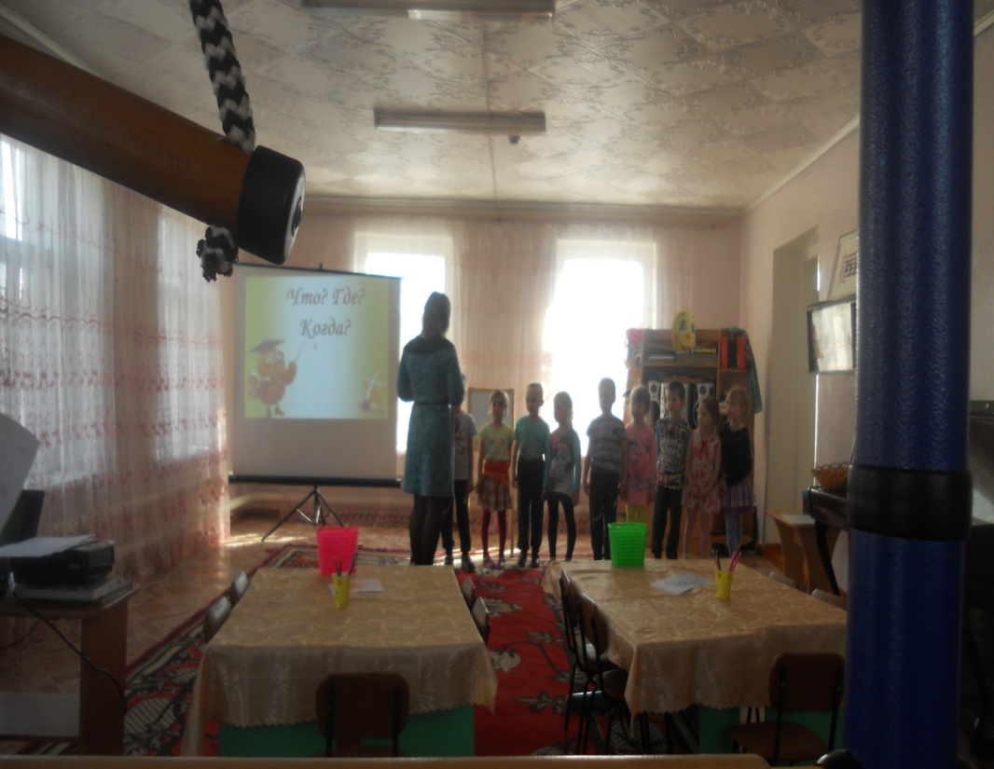
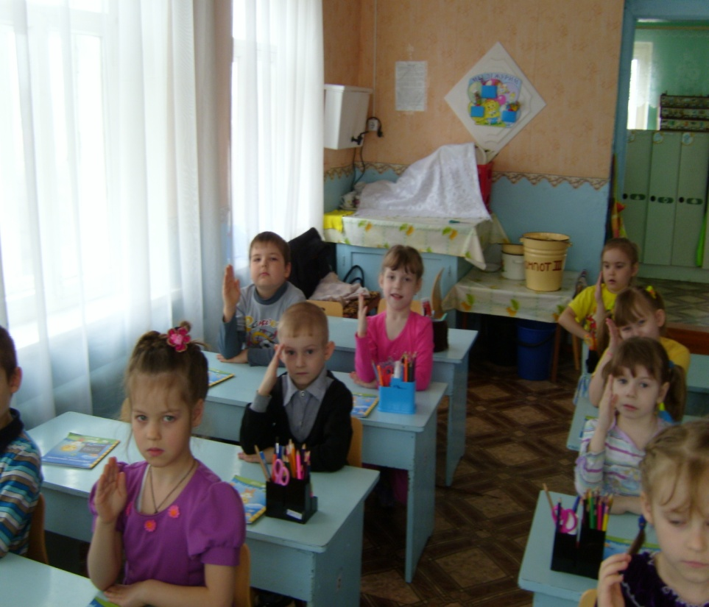
Формы и методы работы с детьми
Занятия(НОД)
Экскурсия в школу
«Что? Где? Когда»
Мы ученики

Slide 15
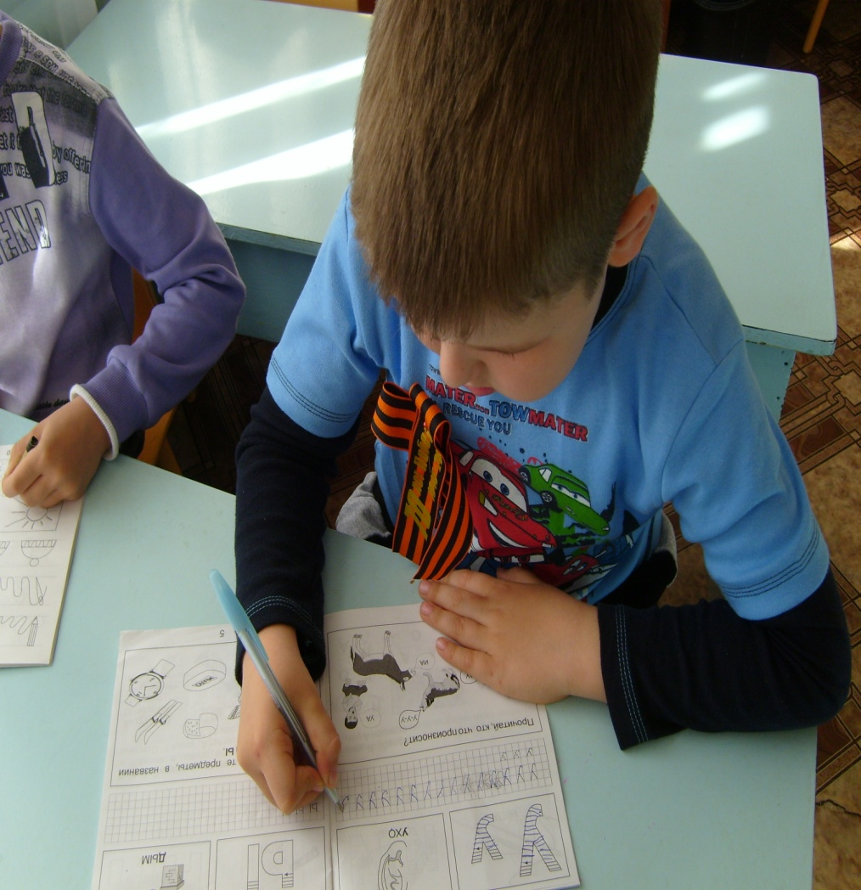
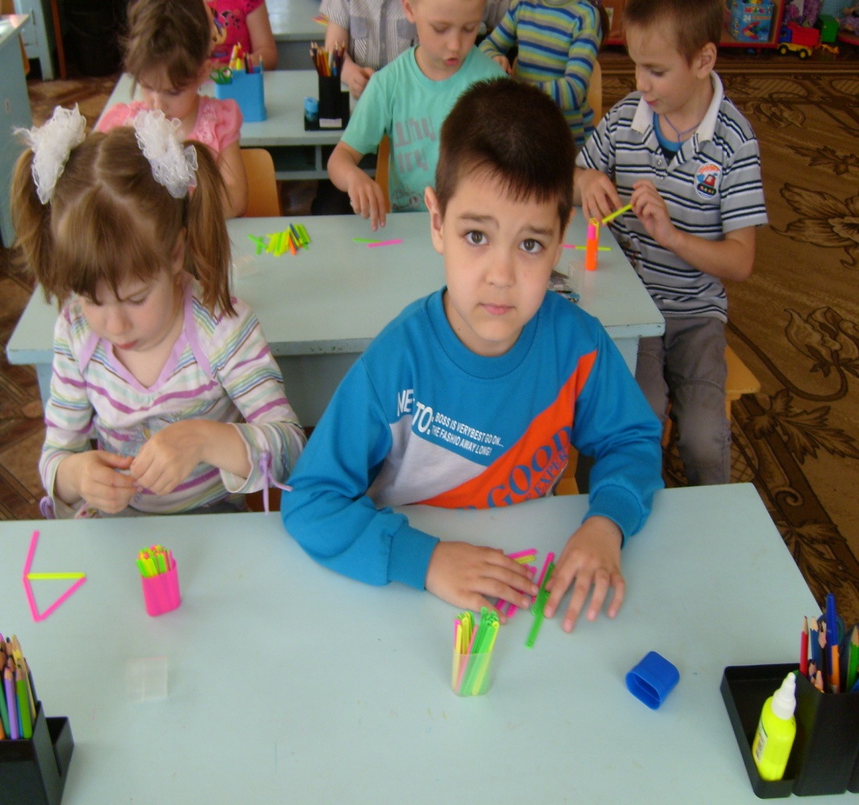
«Веселый счет»
«Пишем буквы»

Slide 16
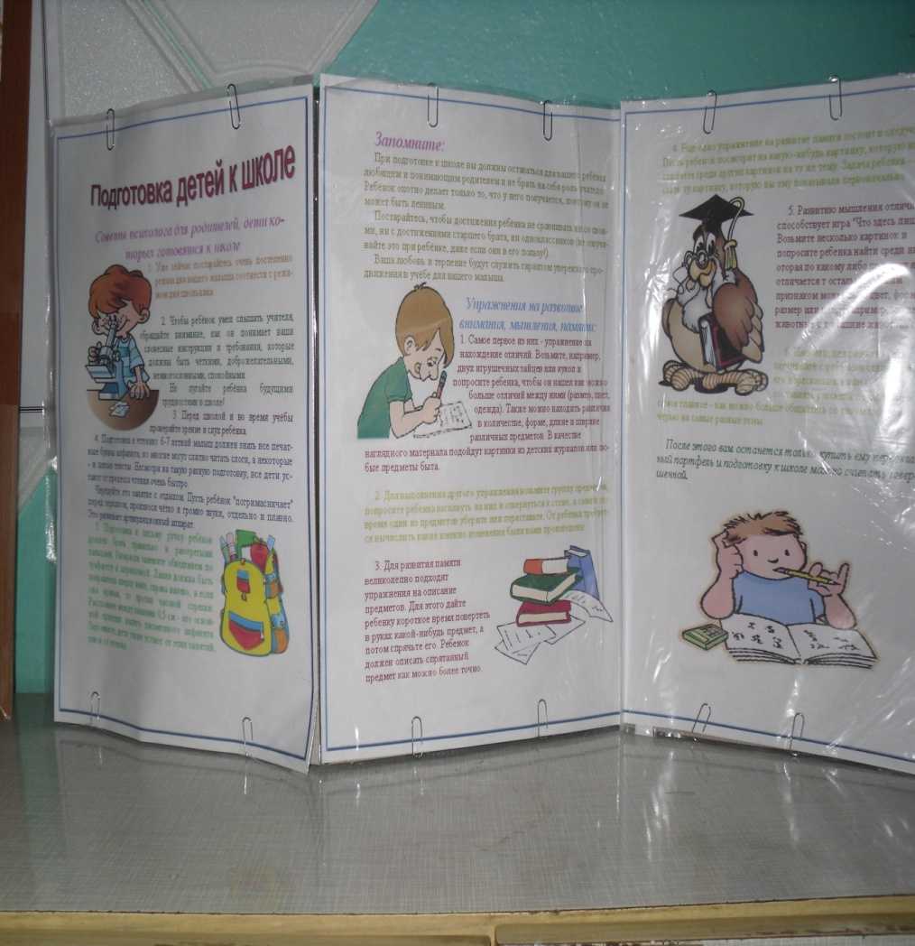
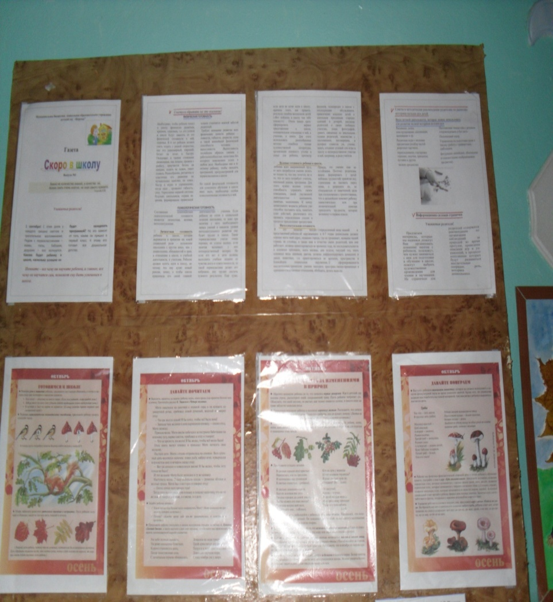
Роль родителей в реализации проекта

Slide 17
Диагностика высокого и среднего уровней сформированности у старших дошкольников готовности к обучению в школе.

Slide 18
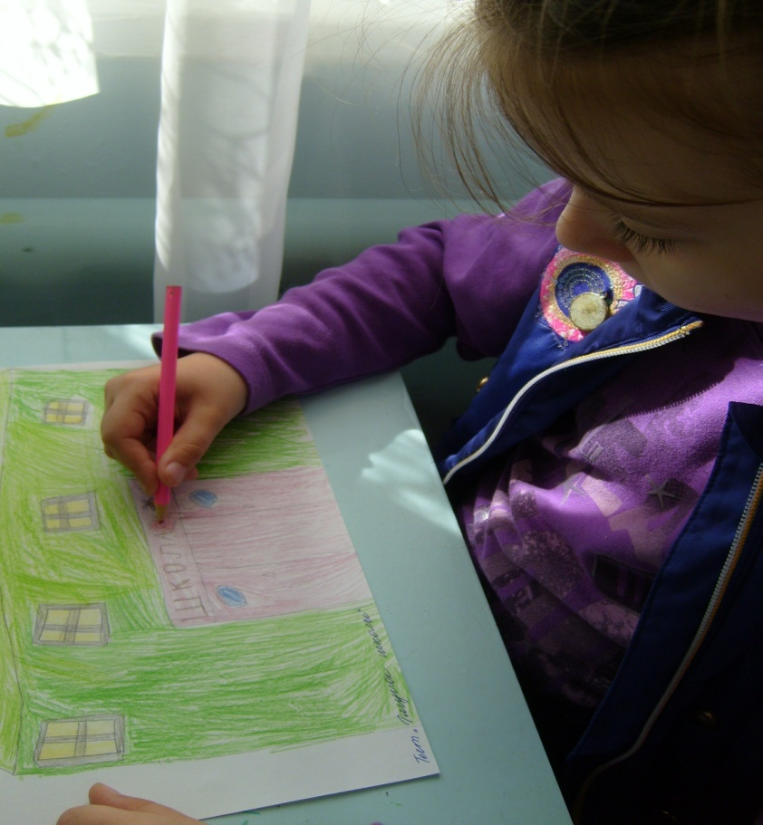
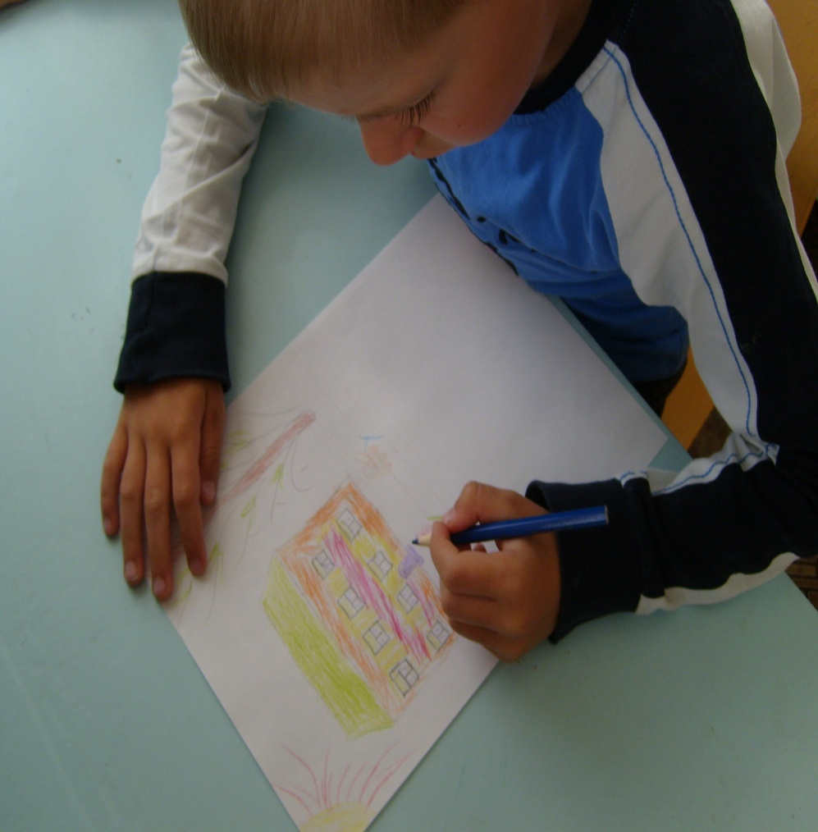
«Рисуем школу»

Slide 19
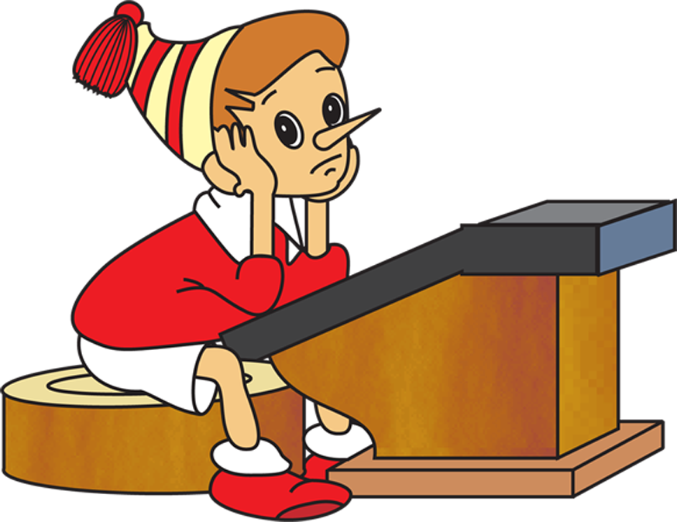
Спасибо за внимание!

